Slide 1
Inkscape
Conversion SVG vers PNG avec
redimensionnement et fond transparent

Slide 2

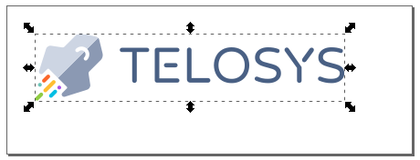

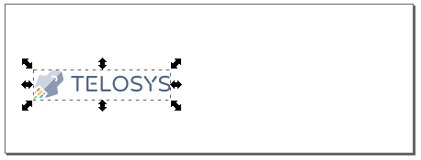

Fichier → Ouvrir → fichier .svg
Sélection du dessin :
Changement de la taille :
( conserver les proportions )
Proportion : L x H = 457 x 100

Slide 3
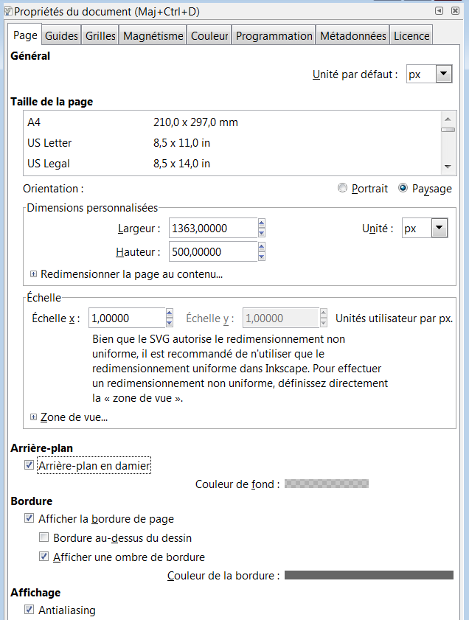
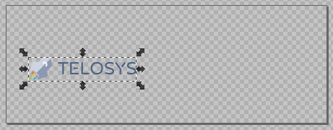
Propriétés du document : Maj + Ctrl +D

Slide 4
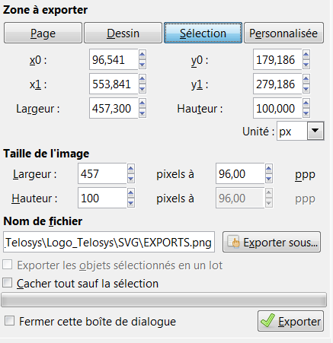
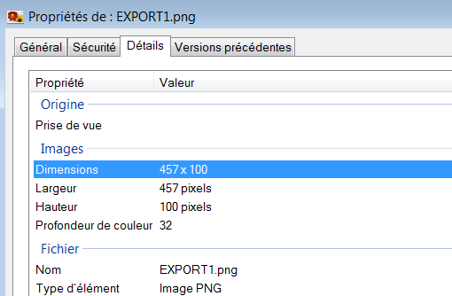
Fichier → Exporter au format PNG

Slide 5


Résultat :

